Slide 1
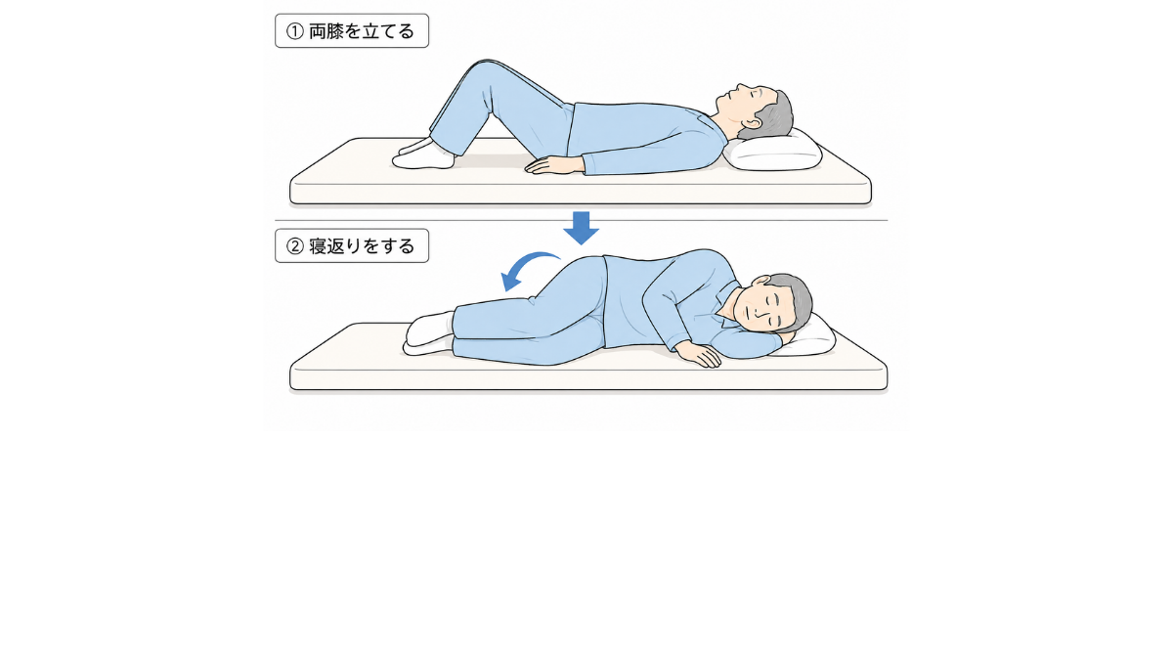
・仰向けで両膝を立てて、横に寝返りをしましょう。
・何回か繰り返して行ってみましょう。

